Slide 1


双龙启动 控盘低吸1
9月7日 20:15
何灶婵
执业编号:A1120622050001
经传多赢资深投顾，金融专业出身，专注研究市场10余年。对大盘研判有独特自我见解。独创翻倍超跌战法、龙头回马枪，方法实用易懂，服务专业用心，深受用户朋友的喜欢。

Slide 2
01/
02/
03/
行情要点
主线热点
选股策略

Slide 3
01
行情要点

Slide 4
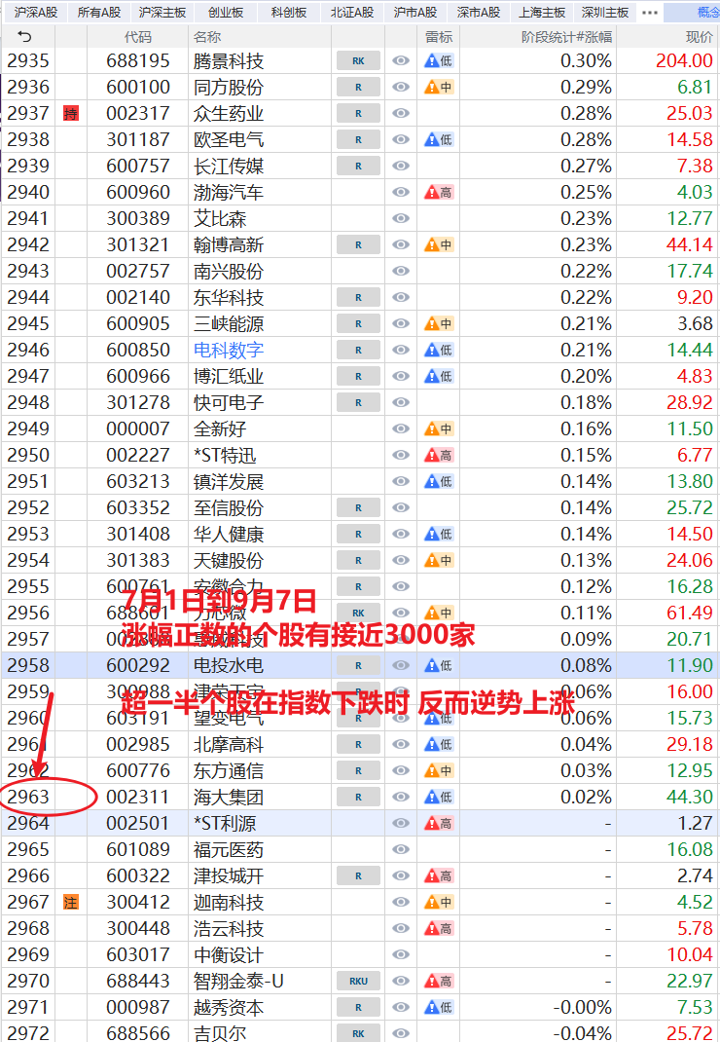
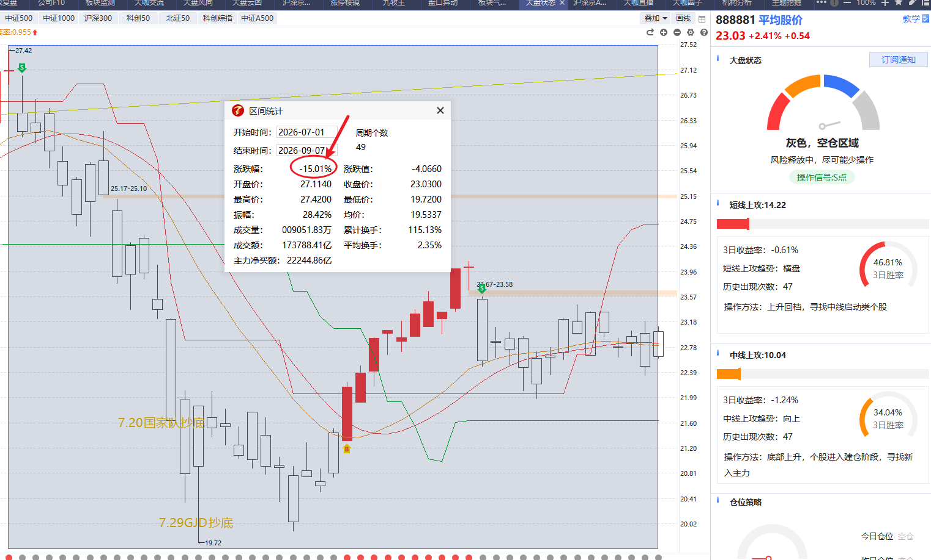
轻指数 重个股
7.1到9.7日平均股价下跌15%，指数震荡下行，但个股逆势上涨，有超一半个股上涨收红，当下行情轻大盘，重个股，在缩量行情下难以拉大盘指数，但个股依然保持不错赚钱效应。即将迎来中秋、国庆假期，9月整体趋势是缩量。2万亿+炒大盘成长股，1.5-2万亿，流动性适合中小盘股，1.5万亿，流动性优先倾向微盘股+红利。

Slide 5
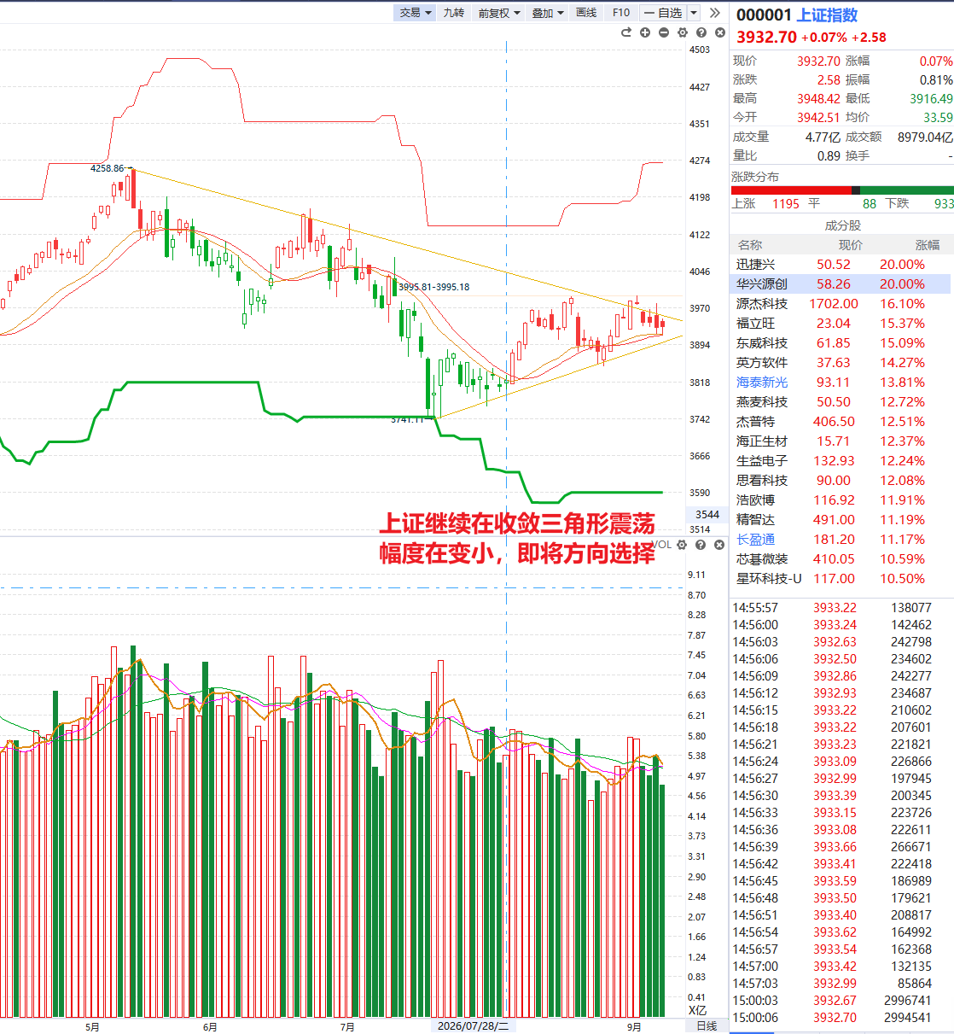
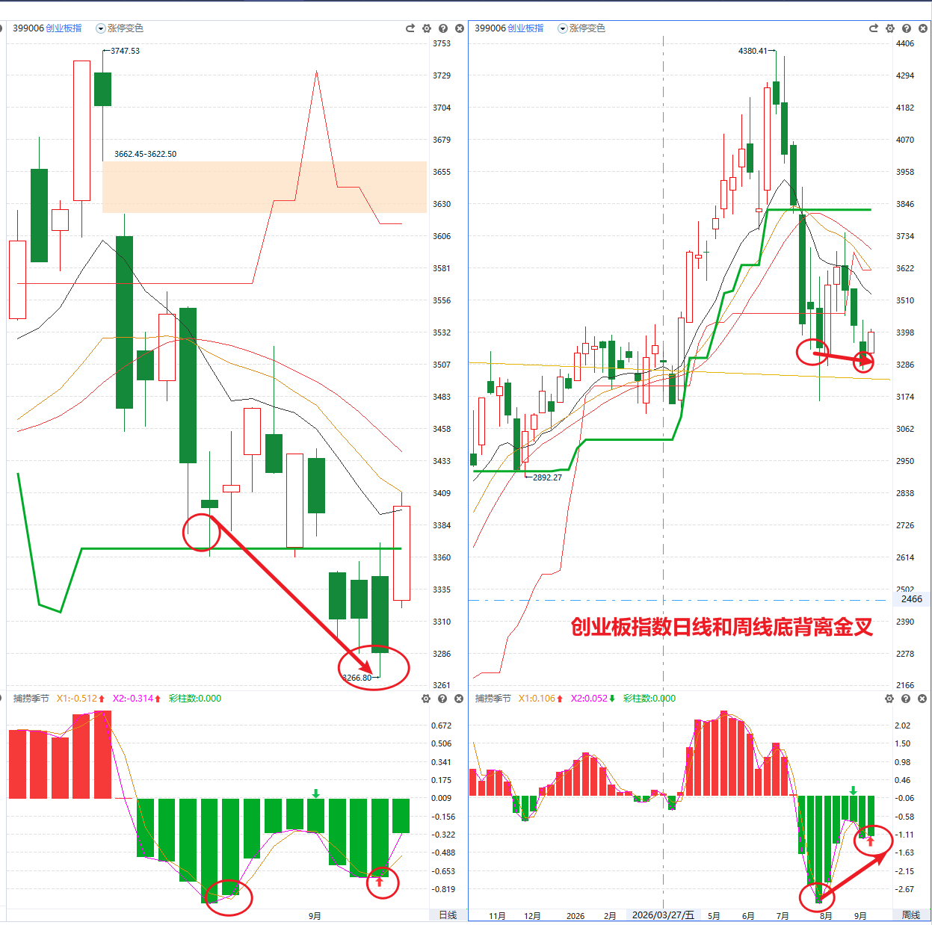
创业板指多周期共振金叉
上证指数继续在收敛三角形窄幅震荡为主，等待方向选择；创业板指数周线和日线底背离金叉，前期大幅下跌后，有反弹的需求。

Slide 6
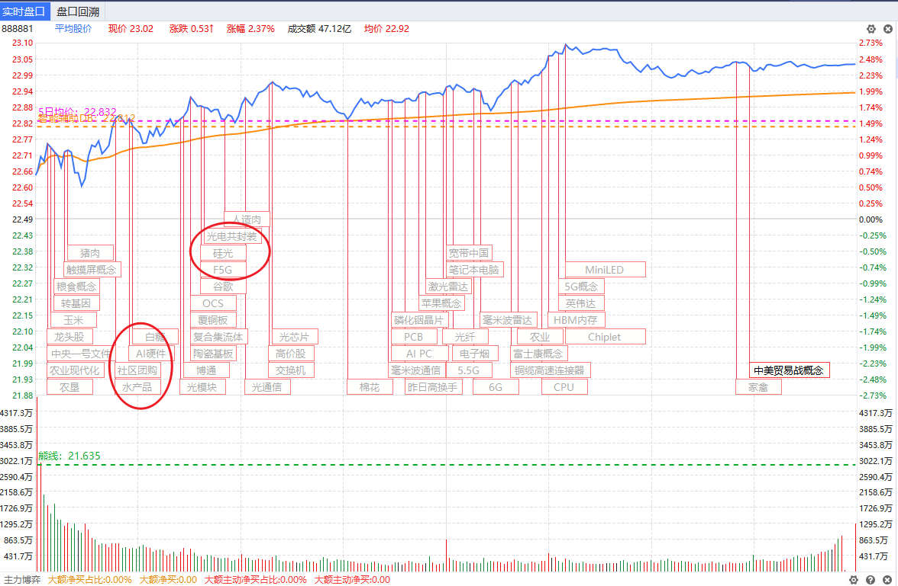
题材活跃 注意轮动
1）泛消费：商务部等7部门印发关于推动商品消费扩容升级的实施意见，到2030年社会消费品零售总额达60万亿元左右。
2）PCB：松下宣布因铜箔和玻璃纤维成本上涨上调覆铜板（CCL）价格，部分产品涨幅最高达到30%。
3）机器人：马斯克称，未来10年内人形机器人数量将超过10亿台，每台机器人的产出将至少是人类工作者的5倍。
4）厄尔尼诺：世界气象组织9月3日发布最新通报，确认厄尔尼诺现象已形成并将持续增强，预计将发展为超强级别事件。
5）光通信：机构称，随着北美CSP对AI数据中心的持续投入，叠加GPU集群规模扩张、单卡互联带宽提升以及800G向1.6T加速升级，光模块、光芯片及高速光连接需求有望延续高增长。

Slide 7
02
主线热点

Slide 8
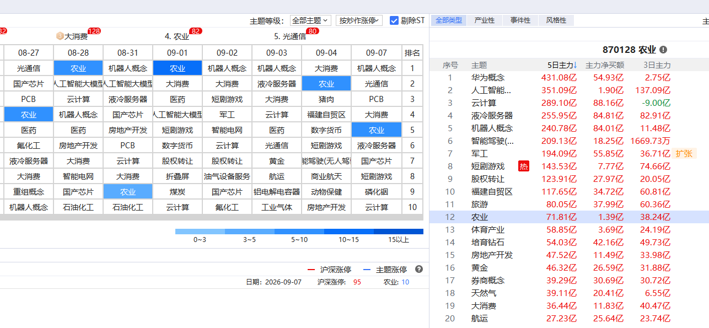
主题热点
*
近期市场无大主线，小热点轮动为主
防守方向：大消费、农业、银行
题材方向：人工智能大模型、云计算、液冷服务器、机器人概念

Slide 9
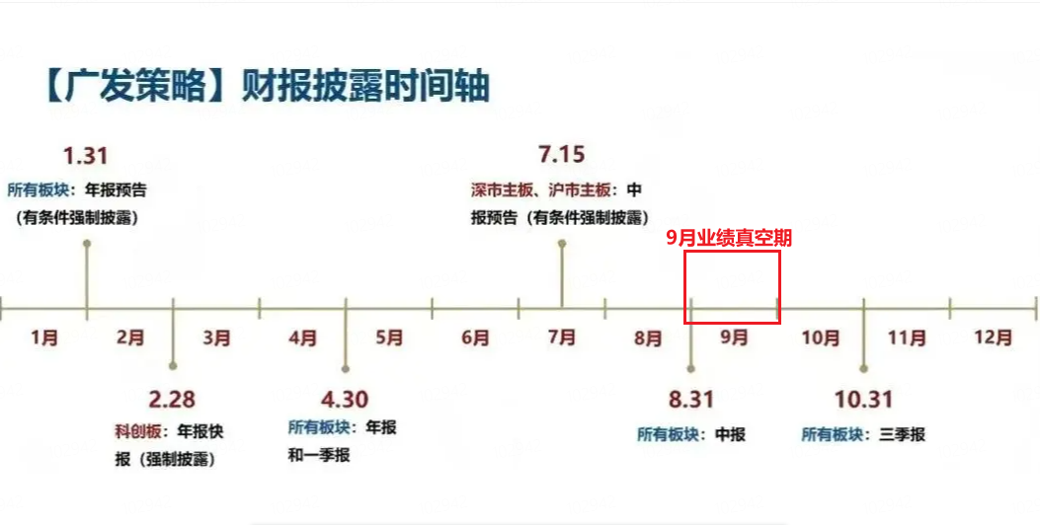
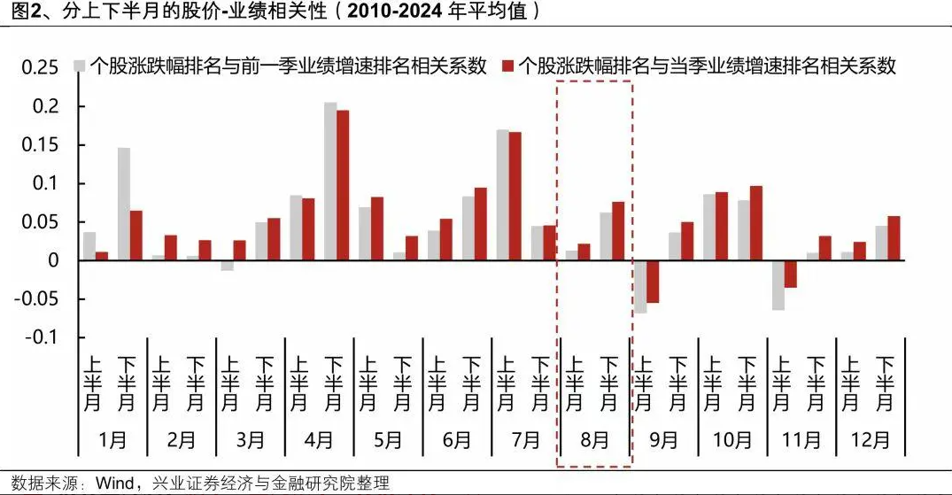
9月真空期，题材活跃
8月中报披露落下帷幕，9月业绩进入真空期，三季报预告要等到国庆后，接下来进入为期1个多月的题材炒作活跃期，叠加机构根据中报进行了一次仓位调整，新一轮主线行情有望开启。
9月不确定性事件减退，压制消除，更多个股向上弹性增加；叠加事件驱动主导市场情绪的走向

Slide 10
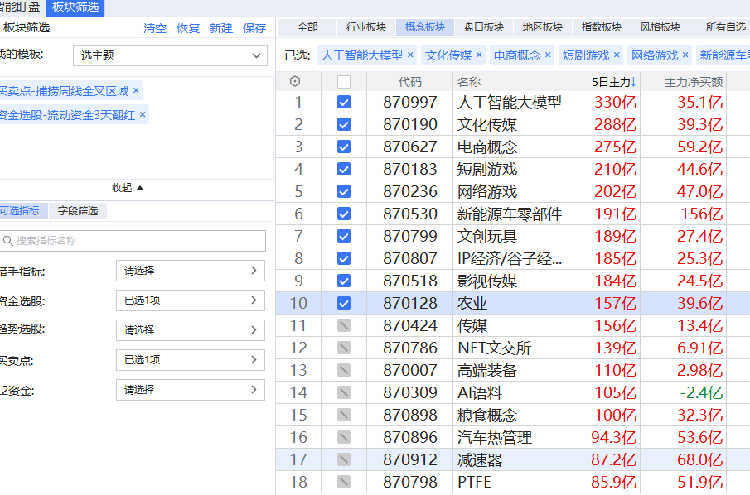
跟随资金 把握轮动
周线金叉区域，有上涨预期和空间
流动资金持续翻红：交投活跃，有赚钱效应
5日资金流入靠前：资金跑步进场
集中在农业、电商、AI应用端

Slide 11
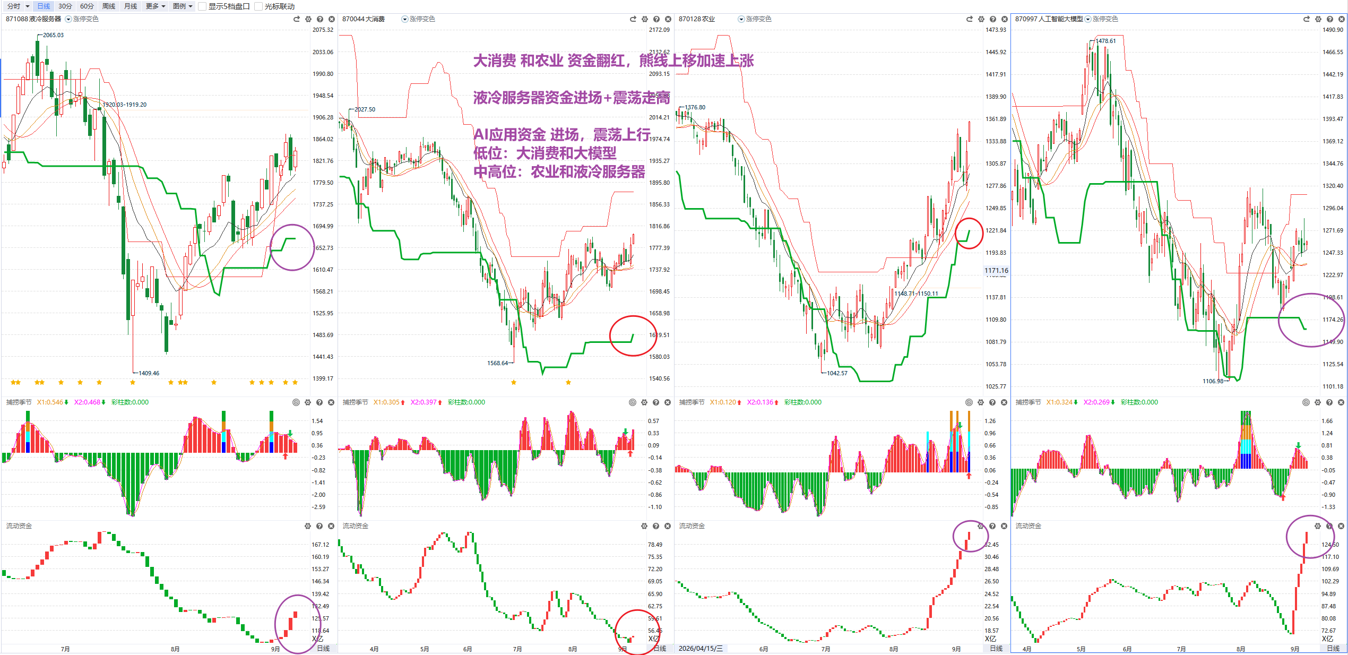
各大热点走势

Slide 12
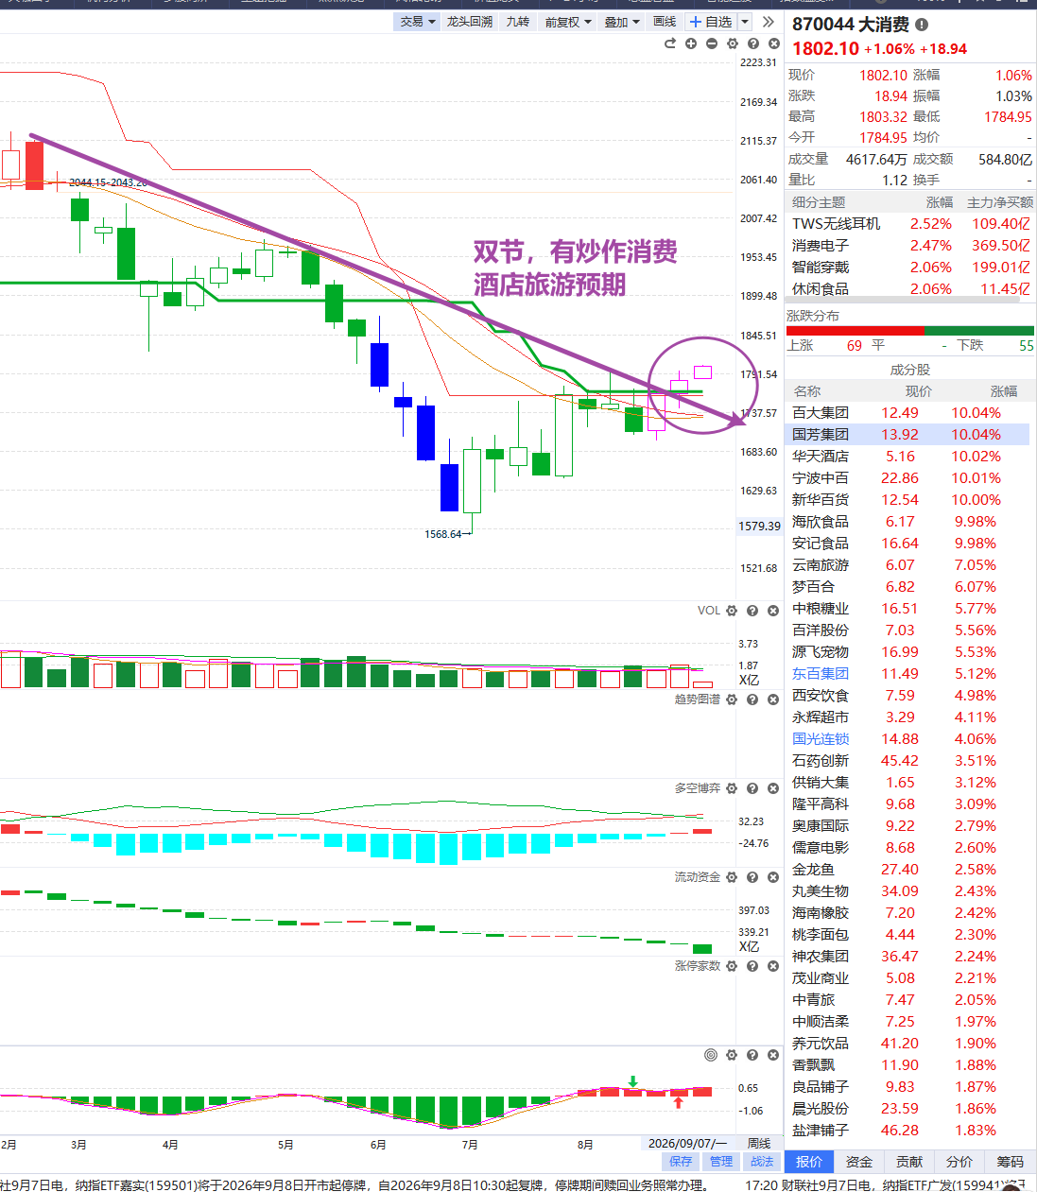
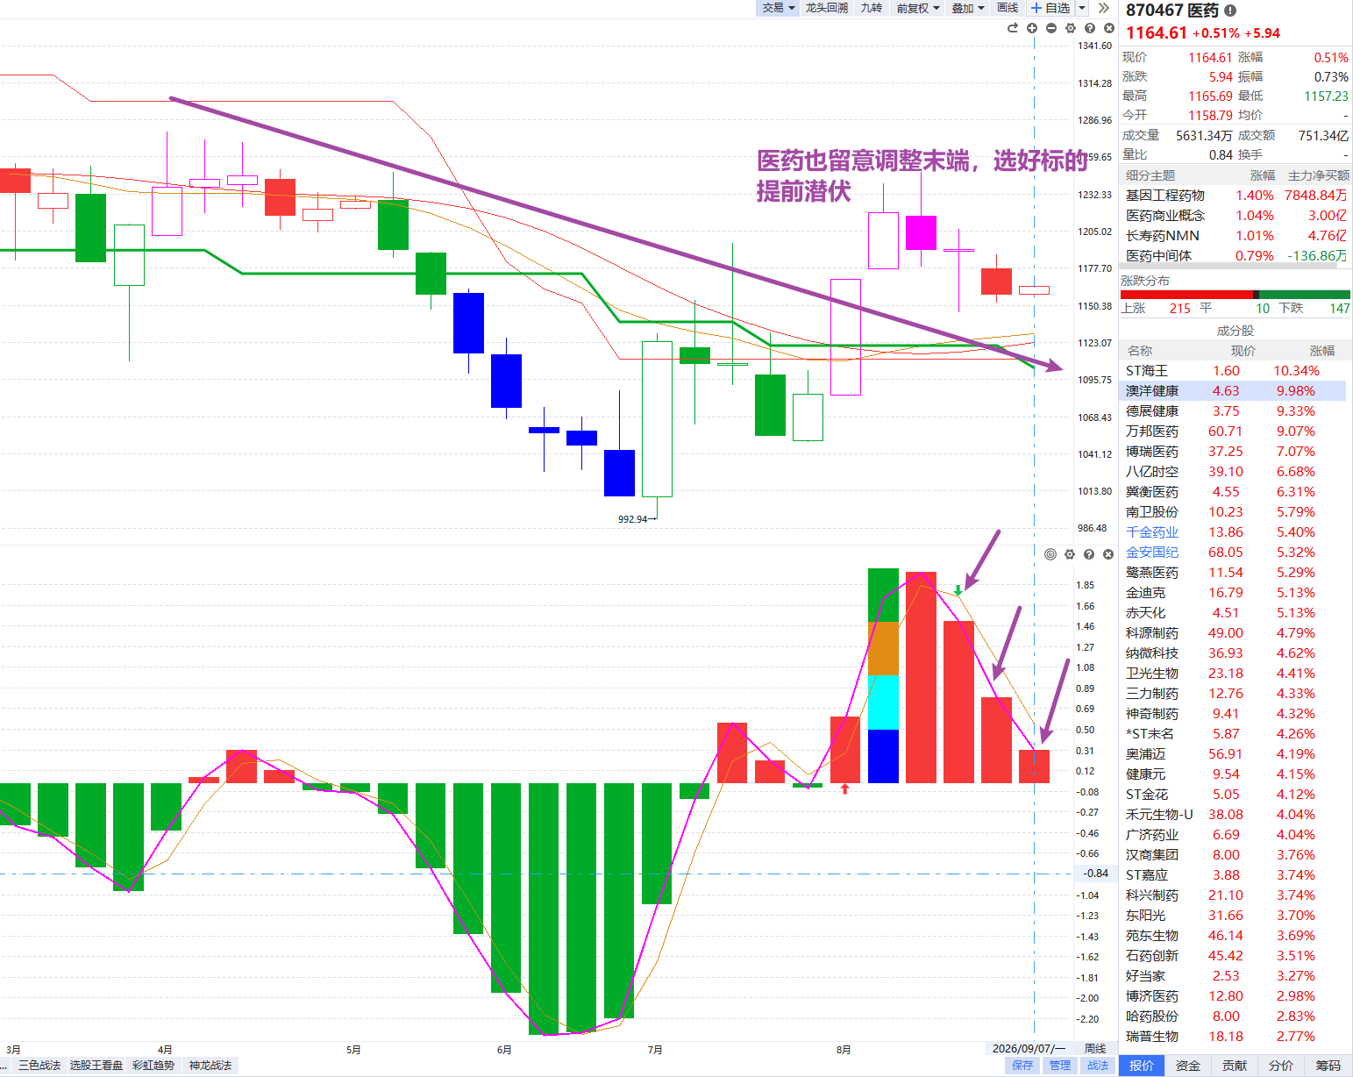
医药、消费中期启动

Slide 13
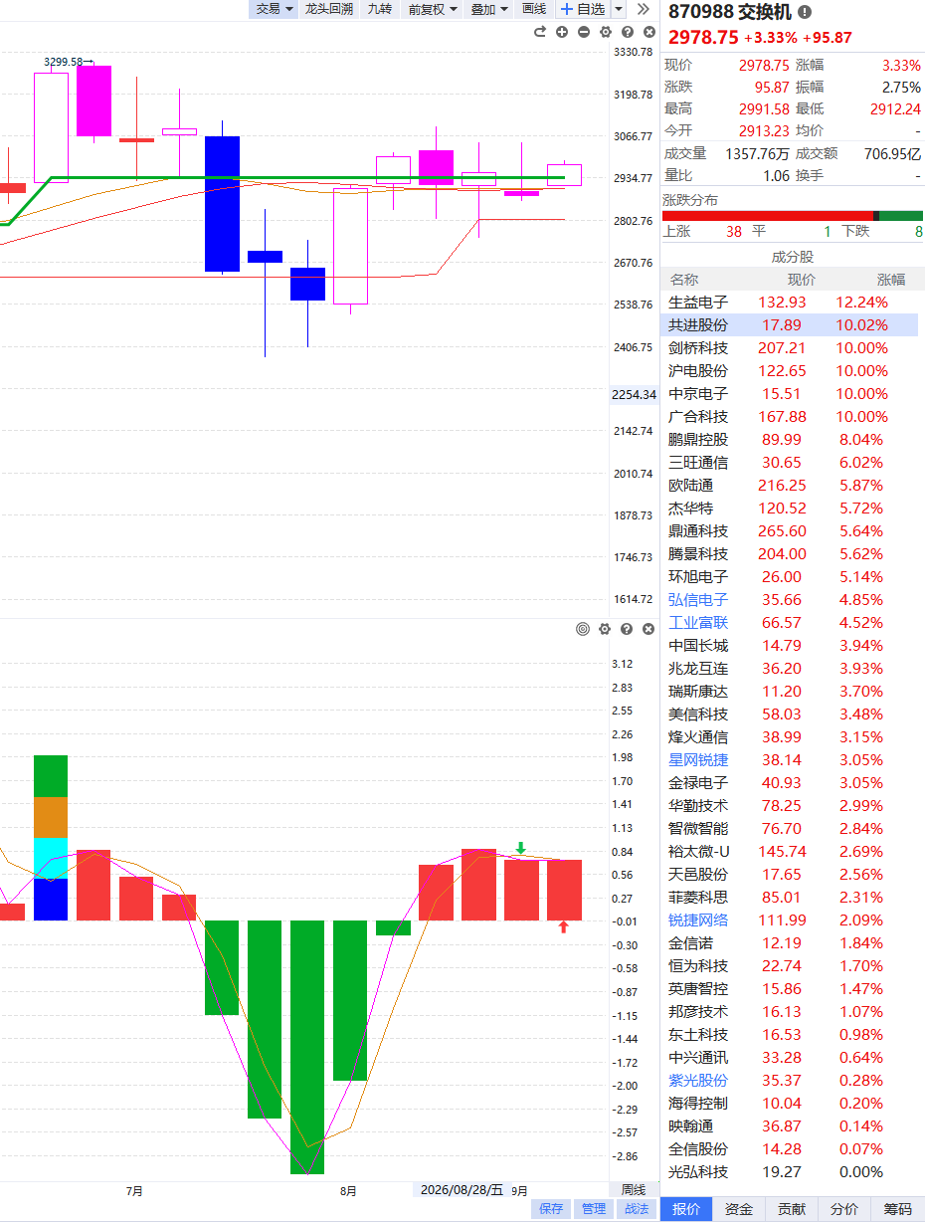
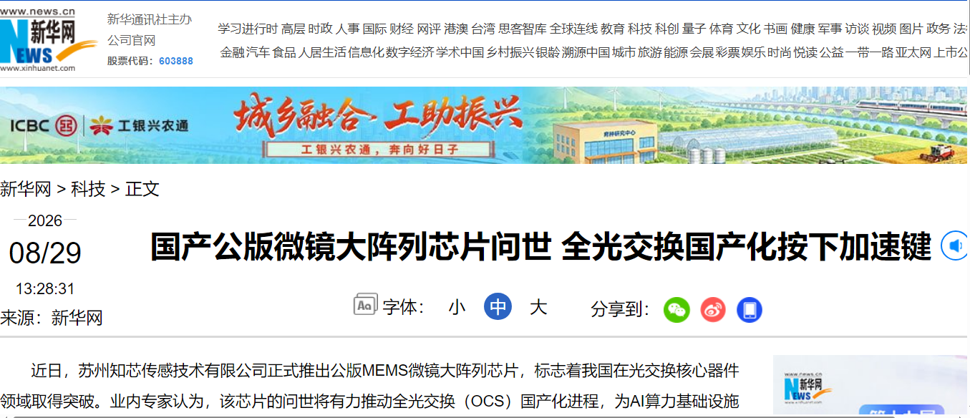
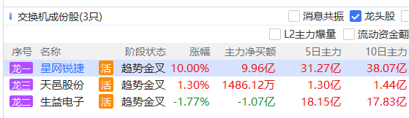
交换机
交换机板块近期逆势上涨，同时大盘调整特别抗跌
一旦大盘止跌企稳，板块龙头个股快速修复突破
8月中旬进入双红模式，中线趋势走好

Slide 14
03
操作策略

Slide 15
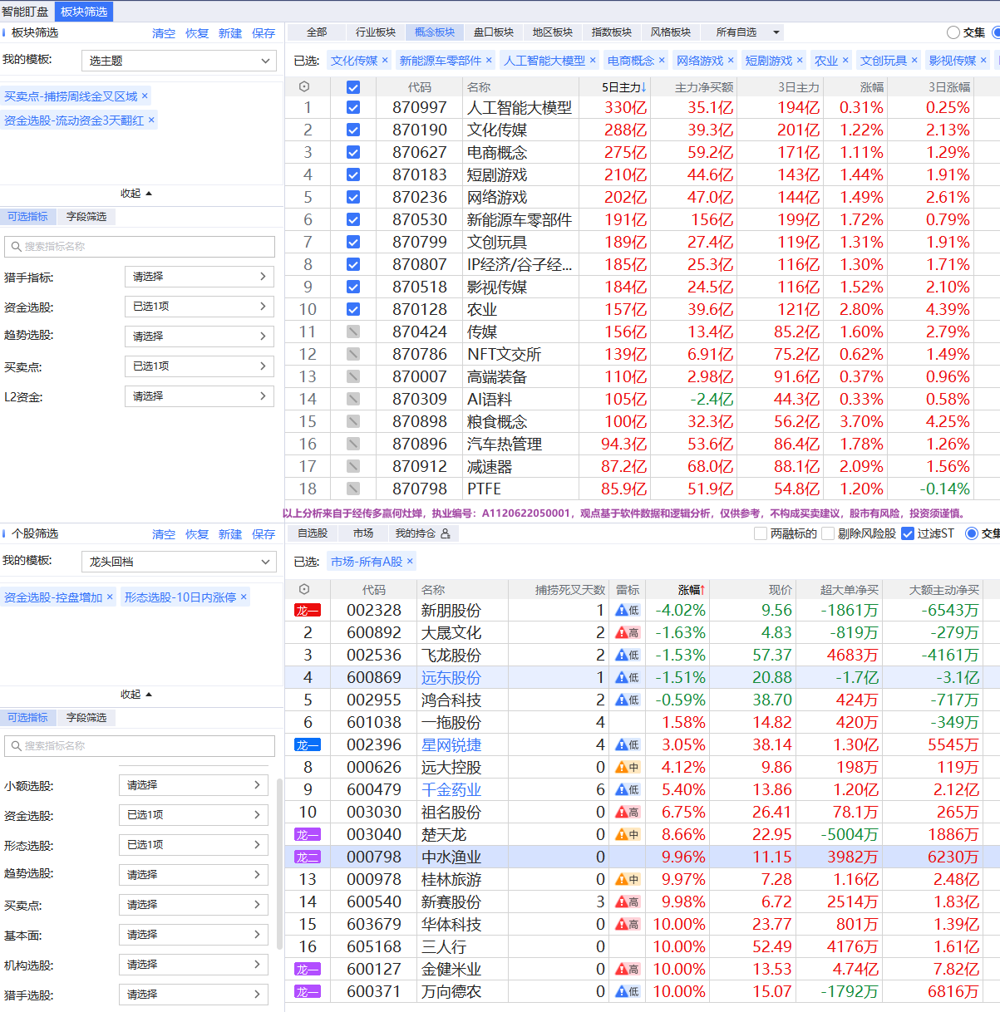
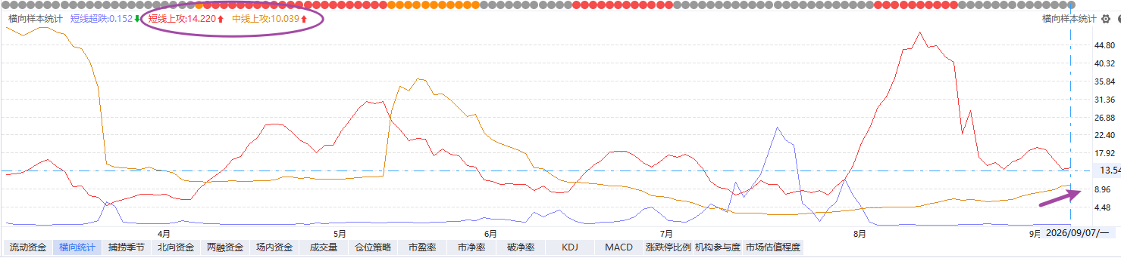
选股策略
短线上攻决定操作方法
中线上攻决定选股策略
适合寻找中线类控盘启动个股，选回踩 低吸介入
因市场整体量能不充裕，可逢高减仓

Slide 16
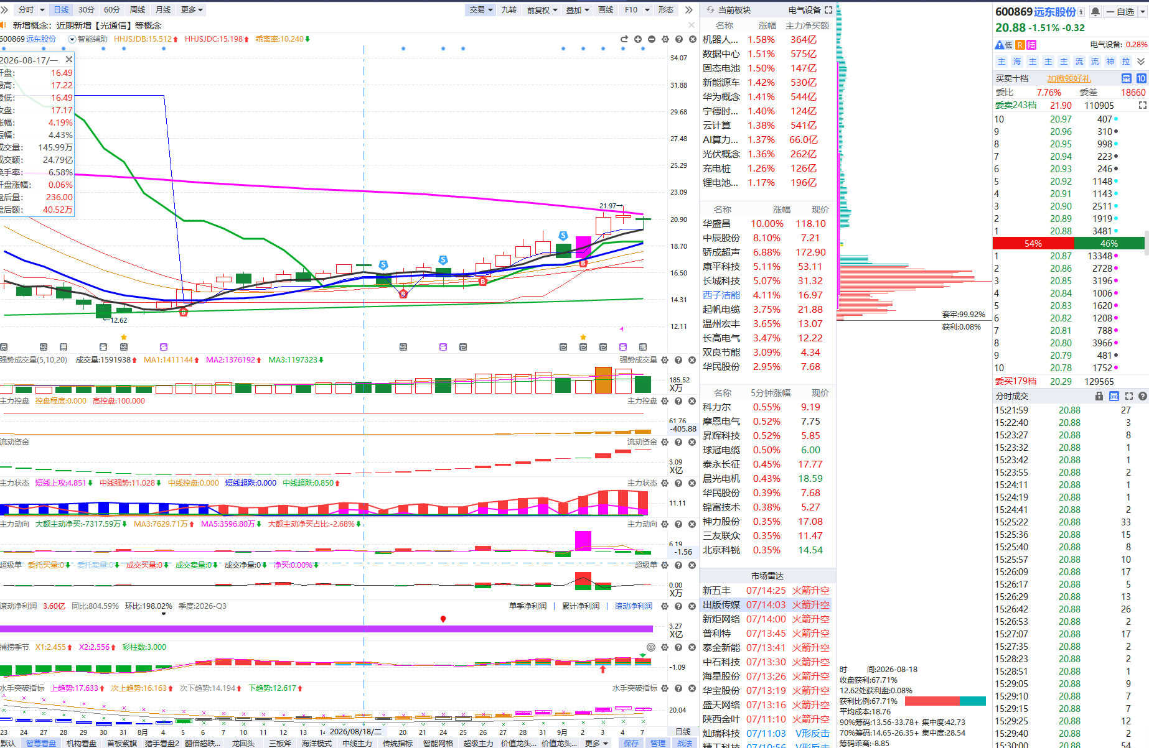
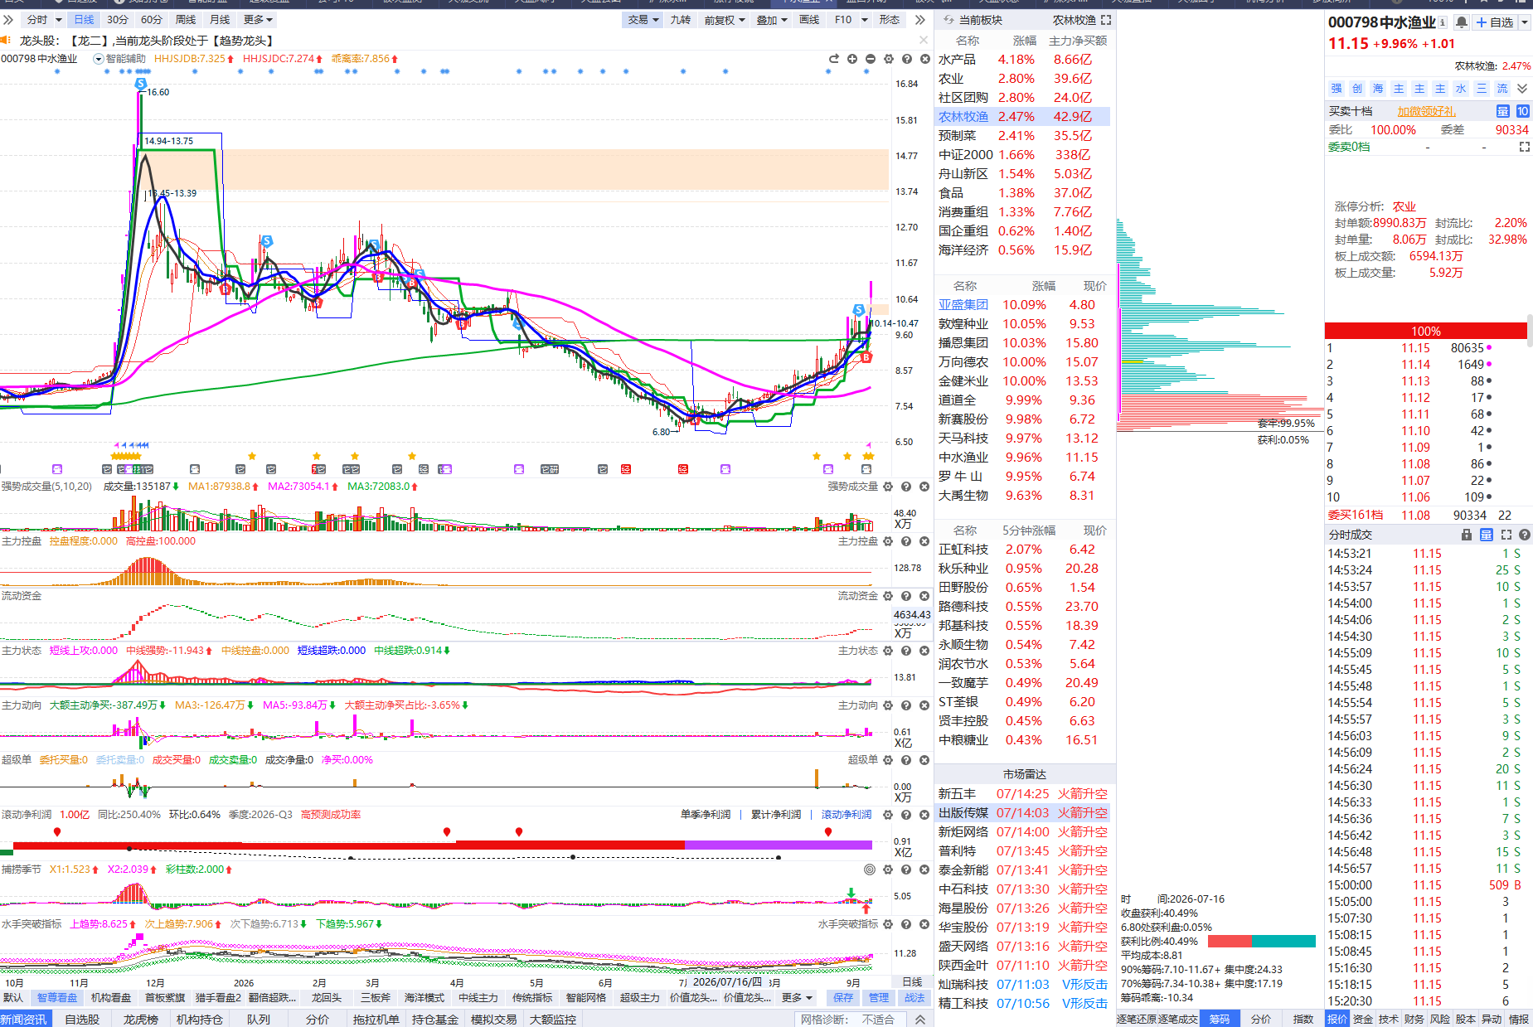
案例解读
大阳线启动+双紫资金进场，留意个股回踩蓝线低吸，一旦跌破熊线，注意超短线走坏离场信号

Slide 17
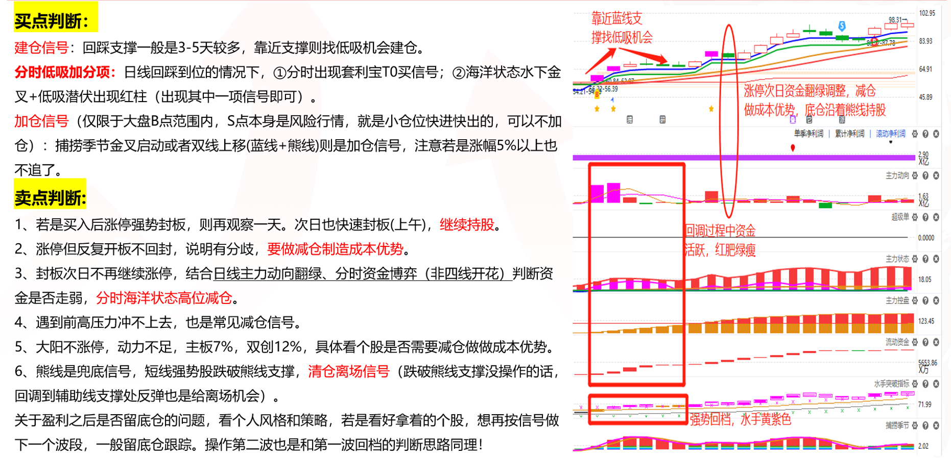
短线强势股买卖点细节

Slide 18


Slide 19


